Slide 1
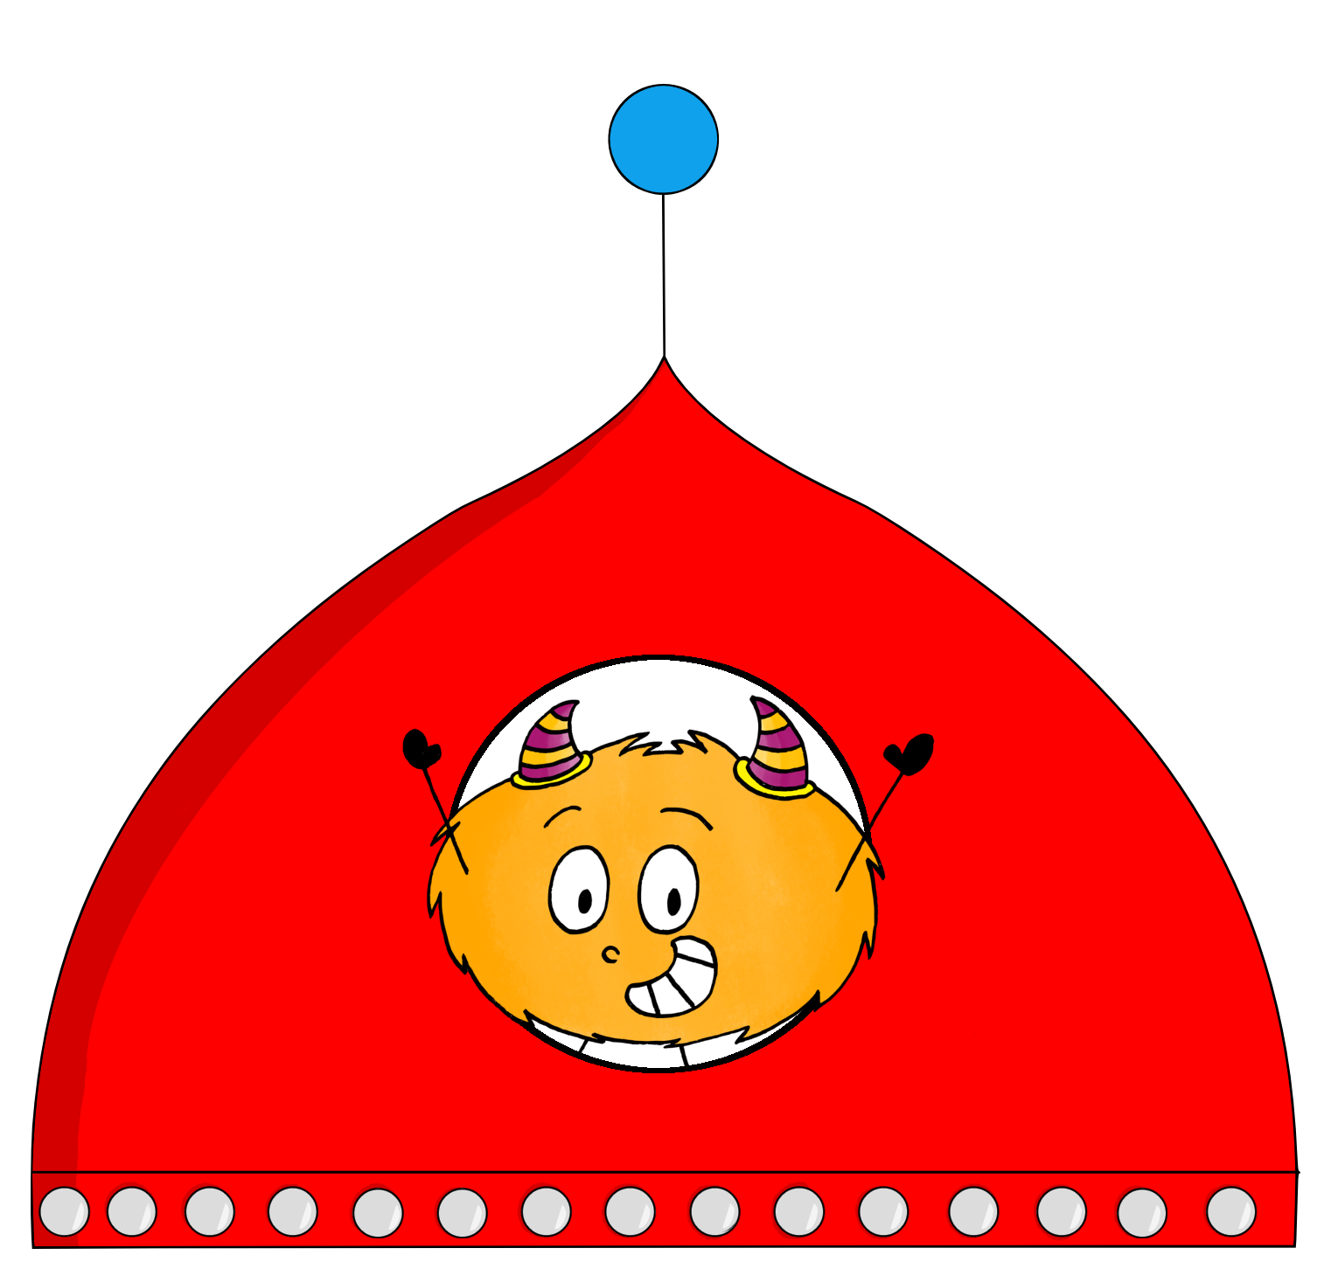
La fusée des émotions

Slide 2
HEUREUX
Il m’arrive quelque chose de formidable et j’ai besoin de le partager avec quelqu’un.
JOYEUX
Je passe un excellent moment, j’ai besoin de continuer encore.
CONTENT
Je me sens bien, ce que je suis en train de faire me plait, je n’ai besoin de rien.

Slide 3
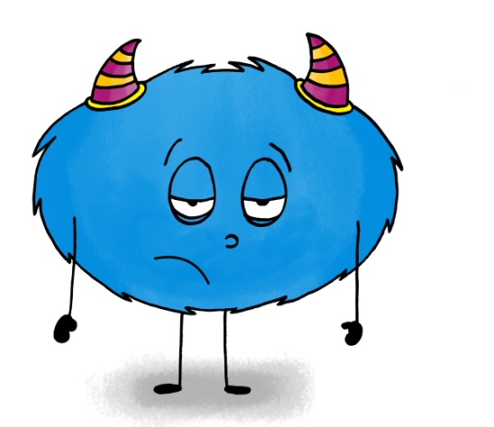
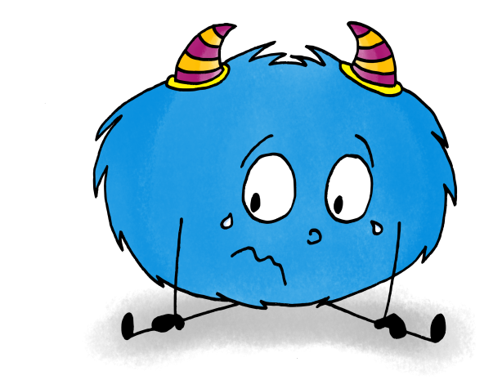
HONTEUX coupable
J’ai fait ou dit quelque chose que je regrette, j’ai besoin que l’on m’aide à réparer ou à demander pardon.
DÉÇU frustré
J’avais très envie de faire ou d’avoir quelque chose, j’ai besoin qu’on m’explique pourquoi ce n’est pas possible ou qu’on me propose un autre choix.
TRISTE
Je suis très triste de quelque chose que l’on m’a dit ou fait, j’ai besoin d’en parler.

Slide 4
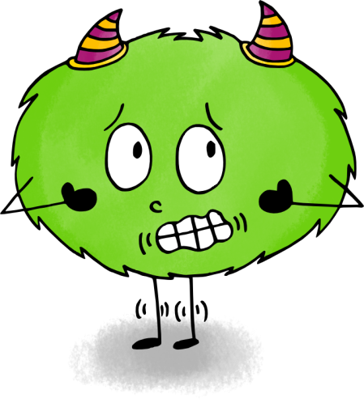
INQUIET
Je ne suis pas bien dans cette situation, j’ai besoin d’en parler pour être rassuré.
EFFRAYÉ
Il y a quelque chose que je n’ose pas faire tout seul, j’ai besoin qu’on m’accompagne.
PEUR
J’ai vu ou entendu quelque chose qui m’a fait très peur, j’ai besoin d’être rassuré.

Slide 5
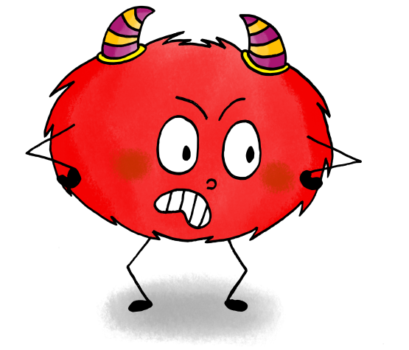
ÉNERVÉ
Quelque chose m’agace, j’ai besoin qu’on m’aide.
EN cOLÈRE
Je suis en colère après quelqu’un, j’ai besoin d’en parler pour me calmer.
FURIEUX
J’ai envie de tout casser, j’ai besoin qu’on m’aide à me calmer où je risque de faire ou dire des choses que je vais regretter.

